Slide 1
ВАРИАНТЫ АНГЛИЙСКОГО ЯЗЫКА

Slide 2
Варианты Английского Языка
Загороднева Галина Васильевна,
учитель английского языка первой квалификационной категории
Муниципального бюджетного общеобразовательного учреждения
«Средняя общеобразовательная школа №6» имени А.И.Гордиенко

Slide 3
NORTH
GERMANIC
WEST
EAST
ENGLISH

Slide 4
Современный английский язык- один из германских языков (западногерманская группа)
Английский язык является родным для 410 млн. человек
Английским языком владеет не менее 1 млрд людей
Английский язык один из официальных и рабочих языков ООН
Государственный язык:
Великобритании
США
Австралии Новой Зеландии Канады Ирландии
Мальты 15 государств Африки

Slide 5
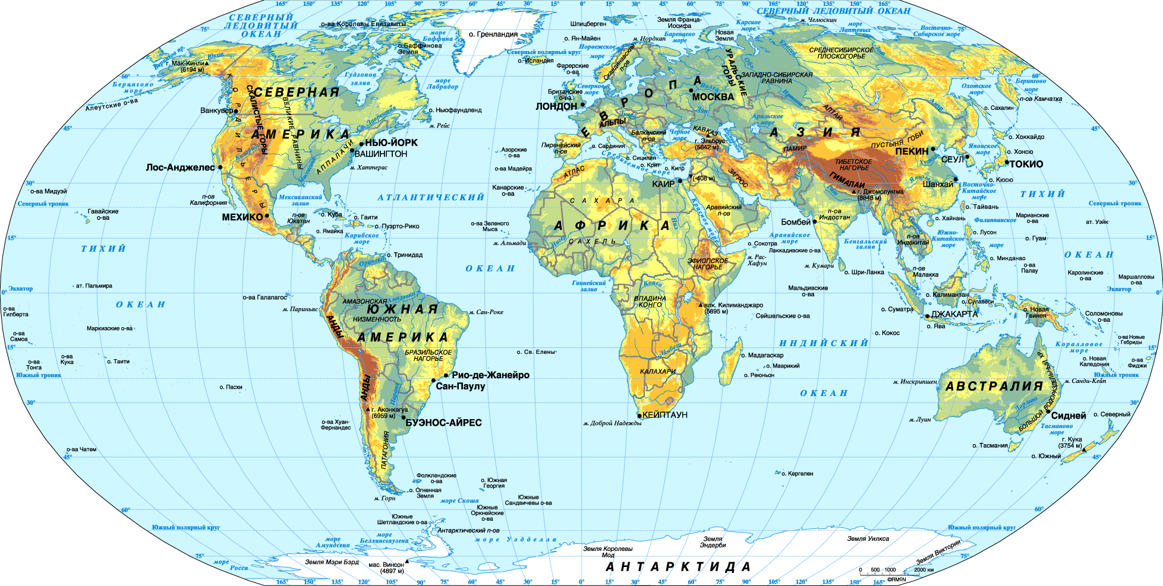

Slide 6
ВАРИАНТ ПРОИЗНОШЕНИЯ ДАННОГО ЯЗЫКА ДЛЯ ОПРЕДЕЛЕННОЙ ГРУППЫ ЛЮДЕЙ
ЯЗЫКОВОЙ ВАРИАНТ
ДИАЛЕКТНАЯ РЕЧЬ
Некоторые варианты английского языка уже начали зарекомендовывать себя как самостоятельные языки (другие неизбежно последуют их примеру)
НИКОГДА не произойдет с диалектной речью

Slide 7
ТИПЫ БРИТАНСКОГО АНГЛИЙСКОГО ЯЗЫКА
Conservative
RP
Advanced
National Standart
консервативный английский
принятый стандарт
Продвинутый английский
национальный стандарт
Queen’s or King’s language
(язык королевской семьи и парламента)
Received Pronunciation
BBC English
(язык СМИ)
Язык молодежи
Классический литературный английский .
Язык образованного населения Англии

Slide 8
Современные английские диалекты
ТЕРРИТОРИАЛЬНЫЕ
Северные | Средние | Восточные | Западные | Южные
3 подгруппы | 10 подгрупп | 5 подгрупп | 2 подгруппы | 10 подгрупп
РЕГИОНАЛЬНЫЕ
ГОРОДСКИЕ | СЕЛЬСКИЕ

Slide 9
Опираясь на схему А. Эллиса, современные английские территориальные диалекты можно классифицировать следующим образом:
северные диалекты:
1) Нортамберленд, сев. Дарем,
2) южн. Дарем, большая часть Камберленда, Уэстморленд, сев. Ланкашир, холмистая часть Вест-Райдинга в Йоркшире,
3) Ист-Райдинг и Норт-Райдинг в Йоркшире;
средние диалекты:
1) Линкольншир,
2) юго-вост. Ланкашир, сев - вост. Чешир, сев-зап. Дарбишир,
3) сев-зап. Ланкашир, южн. Риббл,
4) средний Ланкашир, остров Мэн,
5) южный Йоркшир,
6) большая часть Чешира, сев. Стаффордшир,
7) большая часть Дарбишира,
8) Ноттингемшир,
9) Флинт, Денбай,
10) вост. Шропшир, южн. Стаффордшир, большая часть Уорикшира, южн. Дарбишир, Лестершир;
южные диалекты:
1) часть Пемброкшира и Гламорганшира,
2) Уилтшир, Дорсетшир, сев. и вост. части графства Сомерсетшир, большая часть Глостершира, юго-зап. Девоншир,
3) большая часть графства Хемпшир, остров Уайт, большая часть Беркшира, южная часть Саррея, зап. часть Сассекса,
4) сев. Глостершир, вост. Херфордшир, Вустершир, южн. часть графства Уорикшир, север Оксфордшира, юго-запад Нортхемптоншира,
5) большая часть графства Оксфордшир,
6) север графства Саррей, северо-зап. Кента,
7) большая часть графства Кент, восток графства Сассекс,
8) зап. Сомерсетшир, сев-вост. Девоншир,
9) вост. Корнуолл, большая часть Девоншира,
10) зап. Корнуолл.
восточные диалекты:
1) Кембриджшир, Ратленд, сев - вост. Нортхемптоншир,
2) большая часть Эссекса, Хартфордшира, Хантингдоншира, Бедфордшир, средняя часть Нортхемптоншира,
3) Норфолк и Саффолк,
4) большая часть Бакингемшира,
5) Миддлсекс, юго-вост. Бакингемшир, южн. Хартфордшир, юго-зап. Эссекс;
западные диалекты:
1) зап. и южн. Шропшир (к западу от реки Северн),
2) Херфордшир, кроме восточной его части, Рэднор, вост. часть Брэкнока;

Slide 10
ГОРОДСКИЕ ДИАЛЕКТЫ ВЕЛИКОБРИТАНИИ
Лондонские диалекты
КОКНИ (восточная часть города)
Ливерпульский диалект
Scouse СКАУЗ (группа «Битлз»)
Диалект Georgie
(северо-восток Англии)
Бирмингемский диалект
Brummie БРАММИ

Slide 11
СОЦИАЛЬНЫЕ ДИАЛЕКТЫ
ПРОФЕССИОНАЛЬНЫЕ
ЖАРГОНЫ
СЛЕНГ
АНГЛИЦИЗМЫ
ЭСТУАРИАНСКИЙ
АНГЛИЙСКИЙ
Broken
English
(ломаный)
Pidgin
English

Slide 12
ЖАРГОНЫ (АРГО)
а) «обратный сленг» yob - boy
б) «центральный сленг» ilkem - milk
в) «рифмующий сленг» artful dodger – lodger
г) «medical Greek» douse- hog – house-dog
В учебных заведениях:
scug «ничтожный человек, негодяй»
tug «ученик колледжа» ; bag «молоко»
beggar «сахар» ; to go continent «остаться дома»

Slide 13
Диалог на шотландском диалекте между продавцом и покупателем тканей
Оo’? ( wool? )
Аy, oo’ ( yes, wool )
А’ oo’? ( all wool? )
Аy, a’ oo’ ( yes, all wool )
А’ a’e’ oo’? ( all one sort of wool? )
Аy, a’ a’e’ oo’ ( yes, all one sort of wool )

Slide 14
АНГЛИЦИЗМЫ
Прямые заимствования
Гибриды
Калька
Полукалька
Экзотизмы
Иноязычные вкрапления
Композиты

Slide 15
BROKEN English (ломаный английский)
The short note was written in broken English.
In broken English he told the taxi driver where he wanted to go.
She only speaks broken English and will need an interpreter for her hospital appointment.

Slide 16
ESTUARY English (Эстуарианский английский)
Вокализованное L, подобное по звучанию W
milk bottle miwk bottoo
football foo’baw
Упразднение звука T
quite nice [kwai’ nais]

Slide 17
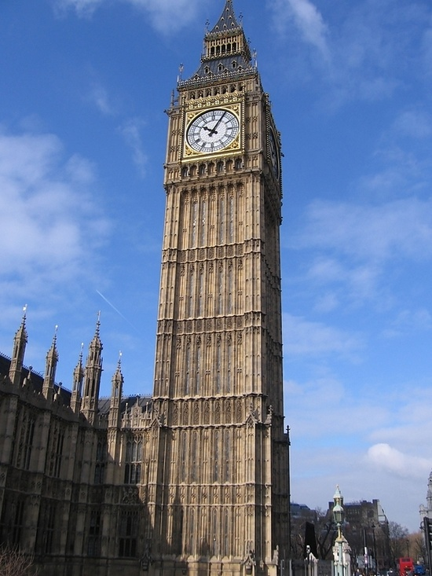
Английский язык- официальный язык Великобритании, но в каждой из четырех частей ( Англии, Шотландии, Ирландии, Уэльсе) он имеет собственные отличия.
Речь шотландца- сильный раскатистый звук [r].
aye yes ; wee little; mon man
I dinna ken I don’t know; laddie boy;
lassie girl; bairns children; ye you.
Речь валлийцев:
boyo man; look you do you see;
There is cold it is it is cold;
begorra by god; at all, at all;
Would you be after wanting for do you want

Slide 18
Специальный английский SPECIAL ENGLISH
Бизнес английский (деловой стиль)
Медицинский английский
Служебный английский (разговорник)
Технический английский (язык высоких технологий)
Basic ( язык програм-
мирования)

Slide 19
АМЕРИКАНСКИЙ
ВАРИАНТ
АНГЛИЙСКОГО
ЯЗЫКА

Slide 20
PROUNANCIATION:
merry
marry произносится одинаково
Mary
[r] – произносится в любом положении ( port, more, dinner)
path [ж] ; caught [ka:t] ; go [gu]; tune [tu:n]; new, dew [u]; latter ladder; city [sidi]; ask, answer, can’t, class, glass [ae].
tomato [tэ’meitou]
figure [‘figjer]
schedule [‘skedju:l]

Slide 21
SPELLING:
British English American English
metre meter
centre - re center - er
theatre theater
colour color
favour - our favor - or
honour honor
cheque check
tyre tire
connection connexion
grey gray
license |lisence practise, advise, devise
traveler, traveling

Slide 22
GRAMMAR
British English American English
get-got-got get-got-gotten
Have you got a brother? Did you have a brother?
Has he arrived yet? Did he arrive yet?
I’ve just arrived home. I just arrived home.
Shall
He is in hospital. He is in the hospital.
at the weekend on| over the weekend
She lives in main street. She lives on main street.
We work nine till|to five. We work nine through 5.
It’s a quarter to five. It’s a quarter of five.
It’s twenty past five. It’s twenty after five.

Slide 23
British English American English
at school, at hotel in school, in hotel
for weeks in weeks
for ages in ages
different from different to

Slide 24
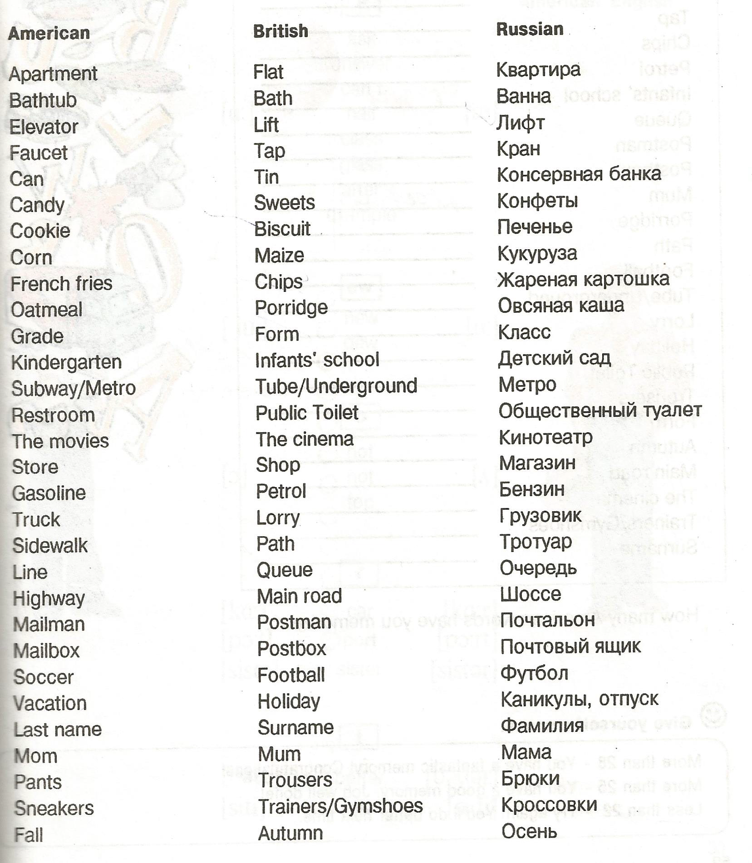

Slide 25
Диалекты американского варианта английского языка
диалект Новой Англии
Южный диалект
Общий диалект или среднезападный
bath [α:];
[taid]-[toid];
[haus]-[heis, hais];
these, them- dese,dem;
bath- baf;
taking- takin;
idea- idear;
Boston- Bahstun
Калифорнийский : better – “бэдер”; Sure enough- Sho,’nuff;
Hello everybody.- Howdy, y’all. [taim]-[ta:m], [boil]- [bo:l];
pin, pen- [pin]
General American or
Midwestern American

Slide 26
На бензозаправочной станции в США
“Fill her up, will you?” (Заправь-ка ее, сделаешь?) – «Would you mind filling up my car?» (Не соблаговолите ли вы заправить мою машину?)
“Are you trying to be smart or what?”(«Ты стараешься казаться умным или что?»)

Slide 27
КАНАДСКИЙ
ВАРИАНТ
АНГЛИЙСКОГО
ЯЗЫКА

Slide 28
A rubber band, runners, cash register;
colour, flavour, humour;
PRO-gress
( BE)
Newfy twang
«гнусавый диалект Ньюфи»
(tempest-буря, trap smasher-мощный шторм, grunt-пудинг, snits-дольки яблок, larrigan-тип обуви, water horse- соленая треска
Диалект в провинции Квебек
caleche- повозка, double window|storm window-рама с двойными стеклами, professor-школьный учитель
Hot enough for you, eh?
eh- [э]
«мадам»

Slide 29
АВСТРАЛИЙСКИЙ
ВАРИАНТ
АНГЛИЙСКОГО
ЯЗЫКА

Slide 30
Разновидности австралийского варианта английского языка
Cultivated
(культивированный диалект -10%)
General
(общий диалект- большинство населения)
Broad
(«широкий» диалект-30% необразованной части населения)

Slide 31
Stroller-в штате Новый Южный Уэльс
Pusher-в Южной Австралии
(коляска)
g’day [gdai]-good day
forest- bush
station-животноводческая ферма
Австралийнизмы
hoon- хулиган
а dag- эксцентричный, забавный человек
Knife a samich?- Can I have a sandwich?
Emma chisit?- How much is it?

Slide 32
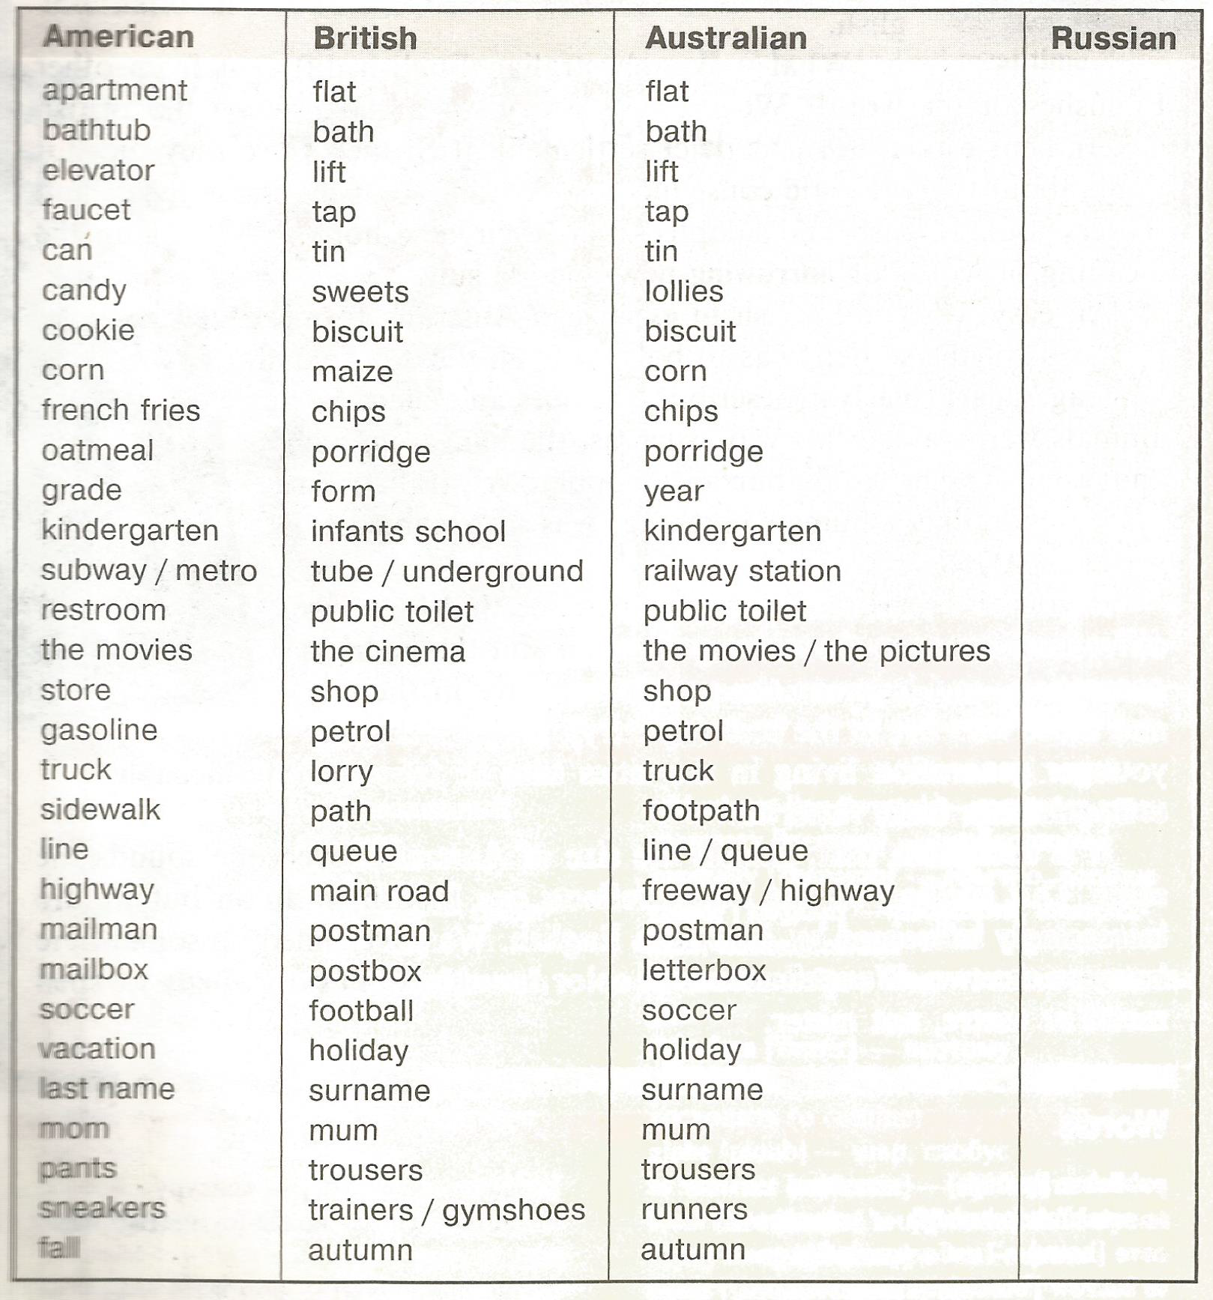
VOCABULARY

Slide 33
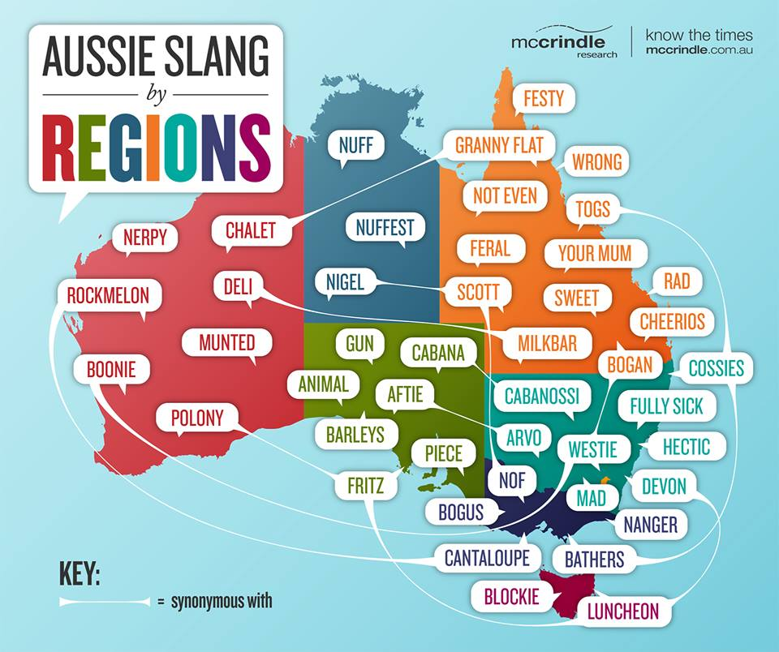

Slide 34
“From the British frying pan into the american fire” (из британского огня в американское полымя)
НОВОЗЕЛАНДСКИЙ
ВАРИАНТ
АНГЛИЙСКОГО
ЯЗЫКА

Slide 35
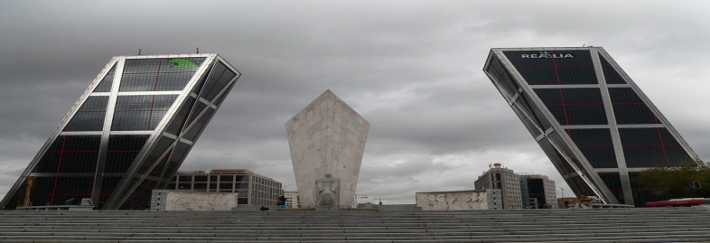
Разновидности новозеландского варианта английского языка
Cultivated
«культивированная»
General
« общая»
Broad New Zealand English
«широкая»
Язык МАОРИ

Slide 36
«Если вы не можете заснуть, поговорите с новозеландцем»
six и sex - одинаково
“fish and chips” –
“fush and chups”
“reel”- “real”

Slide 37
НАМИБИЙСКИЙ ВАРИАНТ АНГЛИЙСКОГО ЯЗЫКА

Slide 38
red
Em kom nou.
baas
oom
robot
tekkies
Whashup?
Is it?
I’m coming now now.
…and what what.
How is the morning?
He is having…
led
I’m coming now.
boss
uncle
traffic lights
sneakers
What’s up?
Really?
I’m coming right now.
…et cetera.
How are you?
He has…

Slide 39
ПАКИСТАНСКИЙ ВАРИАНТ АНГЛИЙСКОГО ЯЗЫКА

Slide 40
Англизированный.
Акролектический.
Мезолектический.
Базилектический.
This is John.- This John is.
shopper- сумка с которой ходят в магазин.
out of station- вне города.
Miss- ученики к учителю.
Madam- управляющая

Slide 41
СИНГАПУРСКИЙ ВАРИАНТ АНГЛИЙСКОГО ЯЗЫКА
(СИНГЛИШ)

Slide 42
Состоит из слов английского
малайского
китайского
происхождения
Sandwich- colgate
May I use your phone?-
May I borrow your phone?

Slide 43
Использованная литература
1.Аракин В.Д. История английского языка.- М., 2001.- 310с.
2.Голденков М.А. Осторожно! Hot dog! Современный активный English.- М., 2000.- 165 с.
3.Евдокимов М.С., Шлеев Г.М. Краткий справочник американо-британских соответствий.-М.,2000.-238с.
4.Ильиш Б.А. История английского языка.// Учебное пособие.-Высшая школа, М, 1968
5.Коптелова Е. Speak English// Иностранец, 200.-№25.-35с
6.Саакян, А.С. Из истории развития английского языка [Текст] / А.С.Саакян// Иностранные языки в школе.- 2006.- №1. –С.71-76
7.Швейцер А.Д. Американский вариант литературного английского языка: пути формирования и современный статус.// Вопросы языкознания, 1995.- №6.- 34с.

Slide 44
Использованные материалы
http://yp.onru.ru/images/world.gif
http://yandex.ru/images/search?vie
http://www.cozumelparks.com.mx/wp-content/uploads/2008/10/sydneyoperahouse.jpg
http://www.mirneboskrebov.ru/wp-content/uploads/cn-tower-1.jpg
http://www.otekisinema.com/wp-content/uploads/2010/04/TorresKio.jpg
http://zapartoj.my1.ru/64s/199/077.jpg
http://img-fotki.yandex.ru/get/6445/137106206.2f8/0_bd0b7_e848de6a_orig.jpg
http://fr.academic.ru/pictures/frwiki/73/Int%C3%A9rieur_de_NDA.jpg

Slide 45
АНГЛИЙСКИЙ ЯЗЫК
Тот или иной язык, находясь в процессе постоянного изменения и перехода в качественно новый язык, подчас развивается не в один, а в несколько языков. Практически невозможно точно предсказать, какую форму приобретет каждый из существующих языков в будущем. Если бы мы могли прокрутить назад пленку истории и позволить древнеанглийскому языку вновь пройти все изменения, то можно с уверенностью сказать, что это был бы совершенно иной английский язык, существенно отличающийся от современного.( Саакасян)

Slide 46
Языковой вариант и диалектная речь
Существует точка зрения, что диалекты – это «вульгарная речь», употребляемая «необразованными» слоями общества. Однако такое суждение неверно. Диалект – это территориальная или социальная разновидность языка (варианты языка, которыми пользуется та или иная социальная общность или группа людей).

Slide 47
Типы Британского Английского
Так мы узнали, что внутри британского английского выделяются три языковых типа: консервативный английский ( язык королевской семьи и парламента), принятый стандарт ( язык СМИ) и продвинутый английский ( язык молодежи). Последний тип - самый подвижный, именно он активно вбирает в себя элементы других языков и культур.
Английский, который изучаем мы, так называемый национальный стандарт, – это язык образованного населения центра и юго-востока Англии. [1] - язык лучших частных школ и университетов (Oxford, Cambridge). Это и есть тот классический, литературный английский, который является базой любого курса английского языка в лингвистических школах для иностранцев.

Slide 48
городские диалекты
В Великобритании множество региональных диалектов. Собственный диалект есть не только в каждом графстве Великобритании, но и во многих крупных городах. Считается, что региональные диалекты постепенно исчезают, однако если сельские диалекты Великобритании действительно умирают, то на городских диалектах говорит все больше и больше людей, их часто можно услышать по радио и с экрана телевизора. Наиболее выраженные и легко узнаваемые городские диалекты: это лондонские диалекты (особенно кокни – диалект восточной части города), ливерпульский диалект, диалект Georgie северо-востока Англии, на котором говорят в Ньюкасле-на-Тайне, бирмингемский диалект, на котором говорят в Бирмингеме, получивший название Brummie.
Благодаря песням знаменитой музыкальной группы "Битлз" ливерпульский акцент (Scouse) стал известен за пределами Британских островов. Этот диалект можно узнать по неясно произносимым (flat) гласным звукам, носовым (гнусавым) согласным звукам и "жалобной" интонации. Диалект Georgie отличается невнятным, неотчетливым произношением, например, вместо what a звучит worra, а вместо got a звучит gorra.

Slide 49
Пиджин
Пиджин — это язык с радикально упрощенной грамматикой и сокращенным словарем (до 1500 слов или меньше), который ни для кого из говорящих на нем не является родным. В силу своей упрощенности пиджин способен обслуживать лишь ограниченный класс ситуаций общения.
Существует две точки зрения на причину возникновения Pidgin English. Согласно первой, он возник в Северной Америке в ходе происходивших в начале 17 в. контактов между индейцами и белыми поселенцами. Иная версия свидетельствует о том, что, в 17 веке изначально пиджин-инглиш выступал как средство общения европейцев и китайских торговцев в Южных морях, в Западной Африке и в Австралии. А в 19 веке приобрел уже законченную форму на сахарных плантациях северо-западного Квинсленда. Затем наречие быстро распространилось по всему Тихому океану.

Slide 50
Эстуарианский английский
В последнее время в английском языке наметились две основные тенденции к искажению языковой нормы. Прежде всего, это Estuary English - подчеркнуто грассирующий акцент, символ дурного вкуса, распространяемый с телеэкранов. С другой стороны, это форма английского языка, на которой говорят в Лондоне и его окрестностях, и, в более широком смысле, на юго-востоке Англии - вдоль Темзы и ее устья (estuary). Им пользуются не только известные политики, спортсмены и ведущие программ, но и младший сын Английской Королевы - принц Эдвард. Estuary English отличают вокализованное L, подобное по звучанию W, когда milk bottle произносится как miwk bottoo, или football как foo'baw или практически полное упразднение звука T, когда вместо quite nice мы слышим [kwai' nais].
Вторая тенденция, коей опять же поспособствовало телевидение, - это Australian English, появившийся около 20-25 лет назад вместе с появлением австралийских мыльных опер. Этот вариант прижился и теперь используется в телевизионных программах для всех возрастов. Одной из его характерных особенностей является наличие вопросительной интонации в утвердительных предложениях.

Slide 51
англицизмы
Можно выделить следующие группы англицизмов( иностранных заимствований):
Прямые заимствования. Слово встречается в русском языке приблизительно в том же виде и в том же значении, что и в языке – оригинале. Это такие слова, как уик-энд – выходные, мани – деньги.
Гибриды. Данные слова образованы присоединением к иностранному корню русского суффикса, приставки и окончания. В этом случае часто несколько изменяется значение иностранного слова – источника, например: спикать (to speak – говорить), бузить (busy – беспокойный, суетливый).
Калька. Слова, иноязычного происхождения, употребляемые с сохранением их фонетического и графического облика. Это такие слова, как меню, пароль, диск, вирус, клуб.
Полукалька. Слова, которые при грамматическом освоении подчиняются правилам русской грамматики (прибавляются суффиксы). Например: драйв – драйва (drive) «Давно не было такого драйва» - в значении «энергетика».
Экзотизмы. Слова, которые характеризуют специфические национальные обычаи других народов и употребляются при описании нерусской действительности. Отличительной особенностью данных слов является то, что они не имеют русских синонимов. Например: чипсы (chips), хот-дог (hot-dog), чизбургер (cheeseburger).
Иноязычные вкрапления. Данные слова обычно имеют лексические эквиваленты, но стилистически от них отличаются и закрепляются в той или иной сфере общения как выразительное средство, придающее речи особую экспрессию. Например: о’кей (ок), вау (wow).
Композиты. Слова, состоящие из двух английских слов, например: секонд-хэнд – магазин, торгующий одеждой, бывшей в употреблении; видео-салон – комната для просмотра фильмов.
Жаргонизмы. Слова, появившиеся вследствие искажения каких-либо звуков, например: крезанутый (crazy) – сумасшедший.

Slide 52
Американский английский
В недавнем прошлом американцы любили сравнивать свою страну с "плавильным котлом" (melting pot), т. е. местом, где происходит смешение людей разных рас и национальностей, подчеркивая тем самым единство нации. В наши дни американское общество чаще сравнивают с "миской салата" (salad bowl), подчеркивая сохранения самобытности каждой этнической группы. Иногда американское общество сравнивают с "пиццей" (pizza), ингредиенты которой частично проникли друг в друга. При этом подчеркивается частичное взаимопроникновение национальных культур.

Slide 53
американский вариант английского языка
Американский английский или американский вариант английского языка существенно отличается от британского варианта английского языка. Американский вариант английского языка часто называют упрощенным. Очевидно, это довольно точная его характеристика. Простым, часто малообразованным или неграмотным людям из разных стран, прибывшим в Новый Свет в поисках счастья, нужен был простой и доступный способ общения. "Американский вариант английского языка формировался на основе разговорного английского языка торговцев, нарождающейся буржуазии". Но, как известно, не только британцы и ирландцы осваивали Америку. Туда потянулись люди со всей Европы: французы, испанцы, скандинавы, немцы, славяне, итальянцы. Новой нации был нужен объединяющий элемент, который мог бы преодолеть национальные различия. Таким элементом и стал преобразованный английский язык. Он неизбежно должен был стать проще в письме, произношении, грамматике. И также неизбежно впитать в себя элементы других языков. В отличие от британского варианта английского языка, американский вариант более гибкий, открытый к изменениям и легкий для восприятия.

Slide 54
И американский английский, и британский английский являются всего лишь вариантами одного того же английского языка. Между ними больше сходств, чем различий, особенно там, где звучит речь образованных людей или используется язык науки. Причиной же большинства расхождений являются особенности исторического и культурного развития двух стран, разнообразие местных и региональных идиом и устойчивых выражений, а также влияние средств массовой информации и рекламы.

Slide 55
канадский вариант английского языка
Канадцы настаивают на том, что их вариант английского языка имеет совершенно четкие отличия от американского и британского вариантов английского языка, и это действительно так.
Канадцы используют в речи некоторые британские выражения и слова, которые не употребляют американцы. Они называют резинку a rubber band (AmE – elastic); диван a chesterfield (AmE – sofa, couch); кроссовки runners (AmE – sneakers, tennis shoes); кассу a cash register (AmE – a till).
В США обращения "мадам" (ma’am) и "сэр" (sir) – это обычные вежливые формы обращения. В Канаде, если обратится к женщине "мадам", она, как правило, ответит, что недостаточно стара для такого обращения.
Считается, что канадский вариант английского языка больше похож на американский английский, чем на тот вариант английского языка, на котором говорят в Англии и других частях Соединенного Королевства.

Slide 56
Американские читатели канадских текстов обращают внимание на то, что во многих словах, где в американском английском после "о" отсутствует буква "u" (color, flavor, humor, neighbor), в канадском английском она пишется: сolour, flavour, humour и neighbour (как в британском английском).
Речь канадца значительно отличается от речи американца по ударению в словах и делению на слоги: так, канадцы произносят PRO-gress, а не prog-RESS, слово route рифмуется с out, а не с root, и т.д. Канадцы славятся тем, что часто произносят eh (э). Это eh они произносят в конце утверждения или вопроса, как, например: Hot enough for you, eh?

Slide 57
В Новой Зеландии английский язык чище, чем в Австралии, ближе к классическому британскому варианту английского языка. Сами новозеландцы говорят, что их страна – вторая Британия или "Англия в Южном океане". Но отдаленность от туманного Альбиона и соседство с местным народом маори наложили отпечаток на новозеландскую английскую речь. В частности, здесь говорят с убаюкивающей интонацией. По этому поводу есть шутка: "Если вы не можете заснуть, поговорите с новозеландцем».

Slide 58
Несмотря на сильное американское влияние, австралийский и новозеландский варианты английского языка представляют собой скорее ответвление британского, нежели американского варианта английского языка.

